Slide 1
Forelesning nr.5 IN 1080
Mekatronikk
Analyse av RC-kretser
Induksjon

Slide 2
Dagens temaer
Mer om kondensator
Analyse av RC-kretser i tidsplanet
Frekvens vs tid
Induksjon
  Induktorer
  Elektromotorer

Slide 3
Repetisjon kondensatorens virkemåte
https://www.youtube.com/watch?v=u-jigaMJT10
Viktige punkter :
  Elektronene “trekkes” fra kondensatoren mot den positive terminalen på batteriet
  Elektronene “skyves” fra den negative terminalen på batteriet mot kondensatoren
  Etterhvert blir det så mange negative ladninger på ÷ siden at elektronene beveger seg langsommere mot kondesatorens ÷plate og til slutt stopper elektronstrømmen
  Tilsvarende blir det overskudd av positive landinger på +siden av kondensatoren slik at elektronene beveger seg langsommere mot batteriet
  Kondensatorer lades hurtig opp til å begynne med og deretter langsommere og langsommere
  Samme for utladning: Først hurtig og deretter langsommere og langsommere

Slide 4
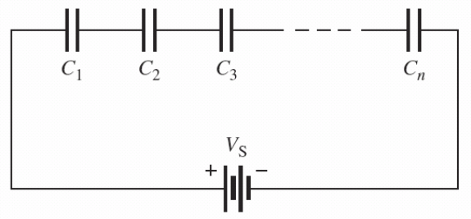
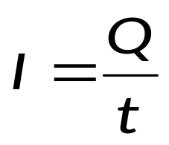


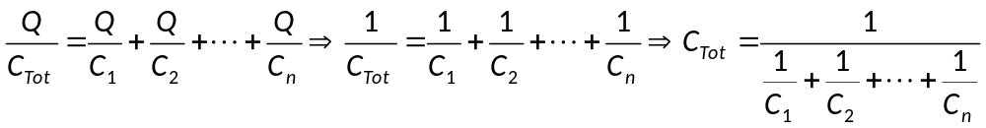
Kapasitans for seriekoblede kondensatorer
V=Q/C
Hver kondensator lagrer samme ladning fordi strømmen mellom hvert element er den samme:
KVL gir at
Dette gir
Utrykket har samme form som resistorer i parallell

Slide 5
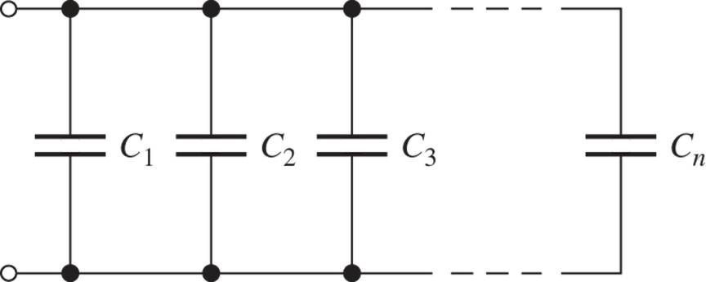

Kapasitans for parallellkoblede kondensatorer
V_{S}
Den totale ladningen er lik summen av ladningene over hver kondensator:
Siden Q=CV, blir
Uttrykket har samme form som resistorer i serie

Slide 6
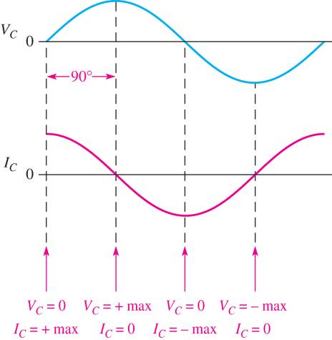
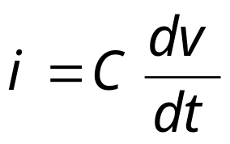
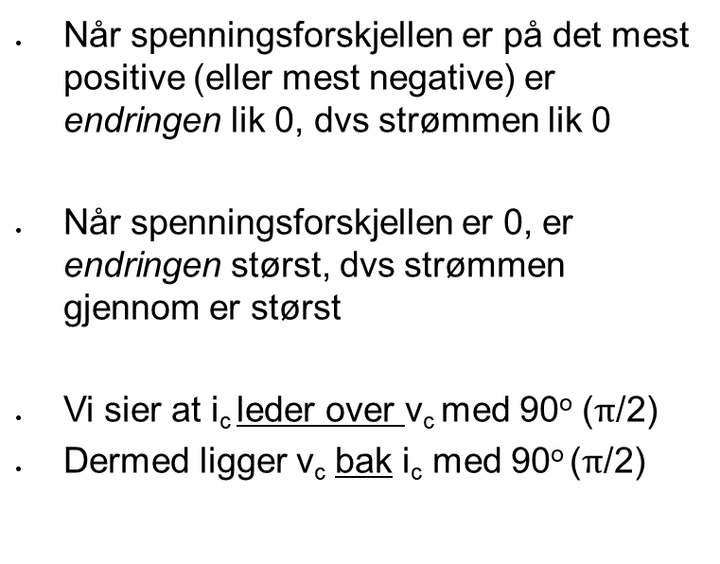
Repetisjon av I-V i en kondensator
Strømmen gjennom en kondensator er størst når endringen i spenningen over den er størst, og minst når endringen i spenningen er minst
Når spenningsforskjellen er på det mest positive (eller mest negative) er endringen lik 0, dvs strømmen lik 0
Når spenningsforskjellen er 0, er endringen størst, dvs strømmen gjennom er størst
Vi sier at i_{c} leder over v_{c} med 90º ($π$/2)
Dermed ligger v_{c} bak i_{c} med 90º ($π$/2)

Slide 7
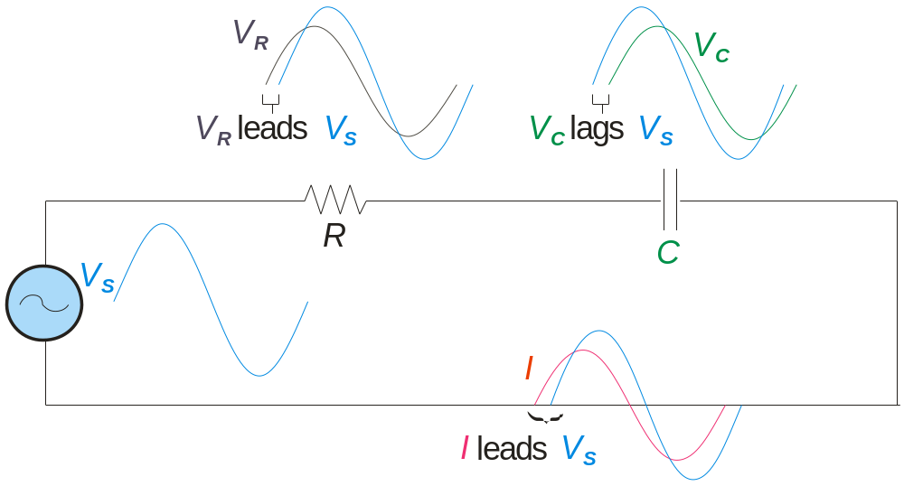
Repetisjon av I-V i en seriell RC-krets
Spenningen V_{R} over motstanden R er i fase med strømmen I, og leder over V_{s}, dvs φ>0 (hvorfor?)
V_{R} og V_{C} har 90º fasedreining (hvorfor?)
Vi må beregne den totale, frekvensavhengige impedansen i kretsen for å finne
  fasedreiningen mellom V_{S} og V_{C}
  fasedreining mellom V_{S} og I
For å representere fasedreining som funksjon av frekvens må vi tenke på strøm, spenning og impedans som vektorer.

Slide 8
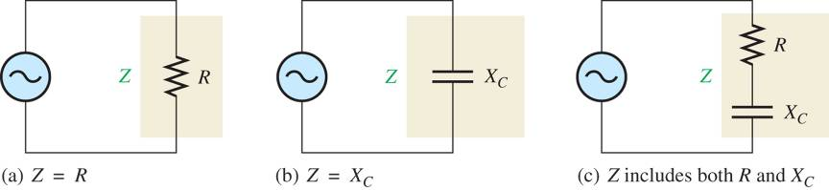
Total impedans i seriell RC-krets
Z er den samlede impedansen mot vekselstrøm i en krets
Impedansen har en frekvensuavhengig resistiv del R og en frekvensavhengig reaktiv del X_{C}
Den resistive og reaktive delen har en fasedreining på -90º i forhold til hverandre

Slide 9
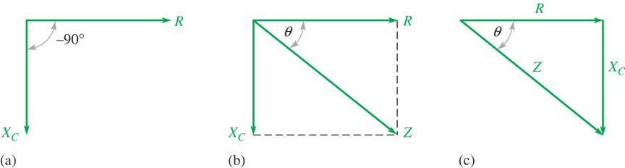
Total impedans i seriell RC-krets (forts)
Den totale impedansen er gitt av Z=R+X_{C} der R og X_{C} er vektorer («phasors»).
Z finner man ved vektorsummasjon
Z har en fasevinkel θ i forhold R og φ = 90º- θ i forhold til X_{c}
|Z| måles i Ohm (Ω)
φ

Slide 10
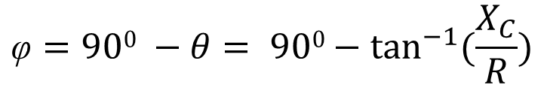
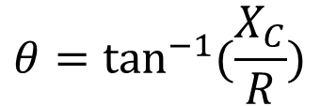
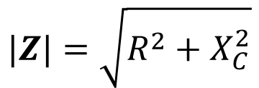
Total impedans i seriell RC-krets (forts)
Lengden til Z (magnituden) finnes ved Pythagoras:
Fasedreiningen θ mellom R og Z er gitt av
Fasedreiningen φ mellom X_{c} og Z er gitt av
φ
$$|Z|=\sqrt{R^{2}+X_{C}^{2}}$$
$$θ=\tan^{−1}{(\frac{X_{C}}{R})}$$
$$\text{φ}=900 −θ= 900−\tan^{−1}{(\frac{X_{C}}{R})}$$

Slide 11
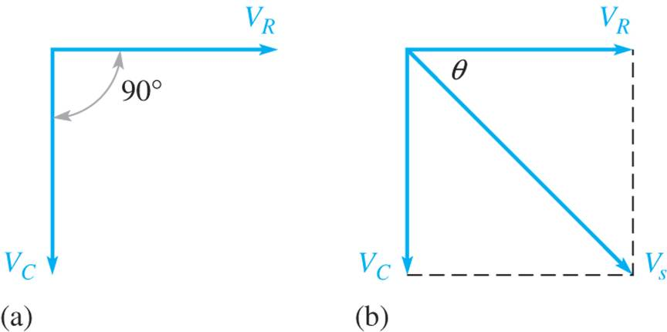
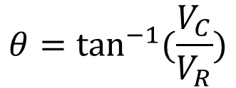
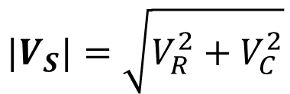
Faseforskjell strøm - spenning
I en seriell RC-krets er strømmen gjennom resistoren og kondensatoren den samme
For å finne sammenhengen mellom V_{s}, V_{R} og V_{C} bruker man KVL og vektoraddisjon (samme som for å finne Z)
$$|V_{S}|=\sqrt{V_{R}^{2}+V_{C}^{2}}$$
$$θ=\tan^{−1}{(\frac{V_{C}}{V_{R}})}$$

Slide 12
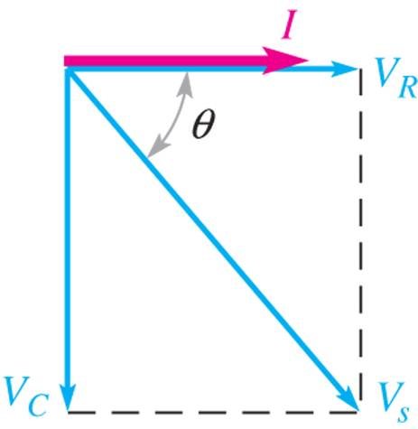
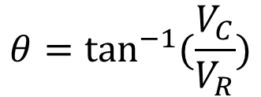
Faseforskjell strøm - spenning (forts)
Siden strømmen I og resistorspenning V_{R} er i fase, er fase-dreiningen mellom I og V_{S} lik fasedreiningen mellom V_{R} og V_{S}
$$θ=\tan^{−1}{(\frac{V_{C}}{V_{R}})}$$

Slide 13
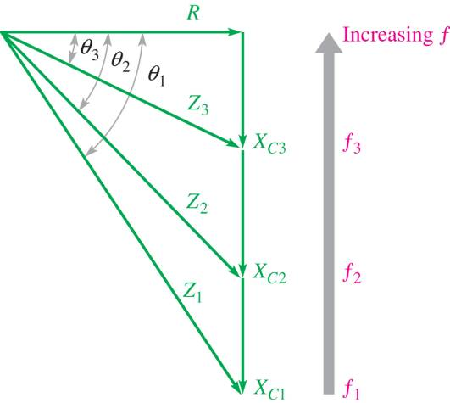
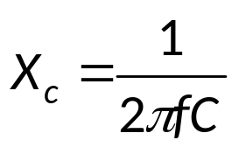
Impedans, fasedreining og frekvens
Jo større kapasitiv reaktans X_{c} målt i forhold til R, desto større fasedreining mellom strøm og spenning
Når frekvensen synker blir fasedreiningen mindre

Slide 14
Respons
Respons betyr hvordan en krets oppfører seg for en gitt type input
Det er vanligst å se på forholdet mellom strøm og/eller spenning på inngang og utgang enten som funksjon av tid eller frekvens
Har sett på sammenhengen mellom strøm og spenning i en RC-krets når kilden var en sinusformet spenning
Oppførselen til en RC-krets når kilden genererer en firkantpuls kalles pulsrespons
Et spesialtilfelle av pulsrespons kalles naturlig respons, hvor man ser på hvordan kretsens oppførsel når kilden er fjernet
Frekvensrespons betyr at vi analyser oppførelen til kretsen når frekvensen til input-signalet varierer istedenfor å la tiden variere.

Slide 15
Naturlig respons
Naturlig respons er oppførselen når kretsen ikke lenger er utsatt for ytre påvirkning fra strøm- eller spenningskilder
Vi antar at det har vært en påvirkning som gjør at det f.eks fortsatt går en strøm eller at en kondensator er oppladet.
Ved tidspunkt t=0 fjernes strøm- og spenningskilder og videre oppførsel bestemmes bare av kretsens „naturlige“ egenskaper

Slide 16
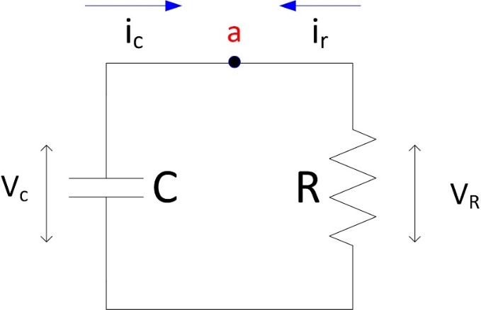
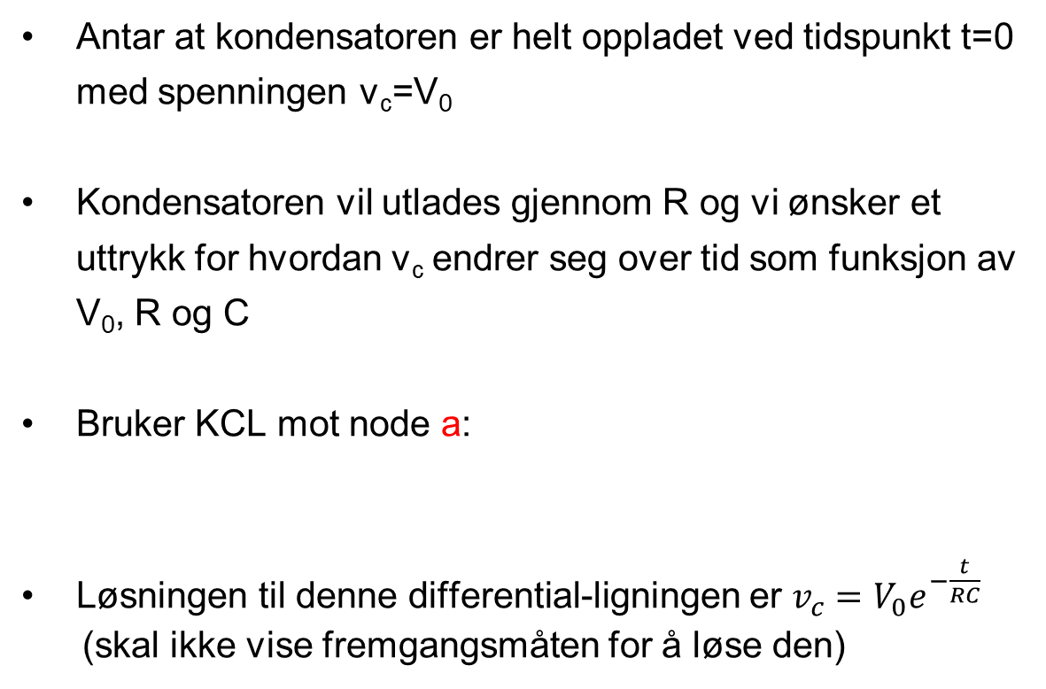
Naturlig respons for RC-krets (1)
Antar at kondensatoren er helt oppladet ved tidspunkt t=0 med spenningen v_{c}=V₀
Kondensatoren vil utlades gjennom R og vi ønsker et uttrykk for hvordan v_{c} endrer seg over tid som funksjon av V₀, R og C
Bruker KCL mot node a:
Løsningen til denne differential-ligningen er $v_{c}={V_{0}e}^{−\frac{t}{RC}}$
(skal ikke vise fremgangsmåten for å løse den)
$i_{c}+i_{r}=0⟹C\frac{dv_{c}}{dt}+\frac{v_{R}}{R}=0⟹$ $C\frac{dv_{c}}{dt}+\frac{v_{c}}{R}=0⟺\frac{dv_{c}}{dt}+\frac{v_{c}}{RC}=0$

Slide 17
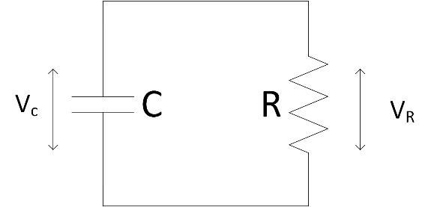
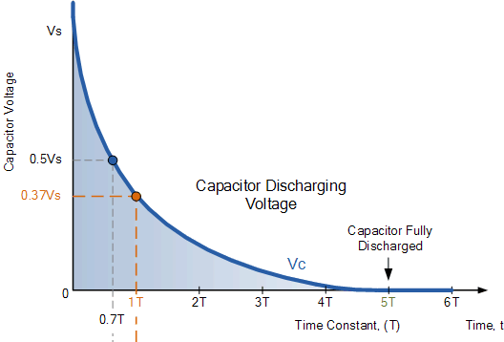
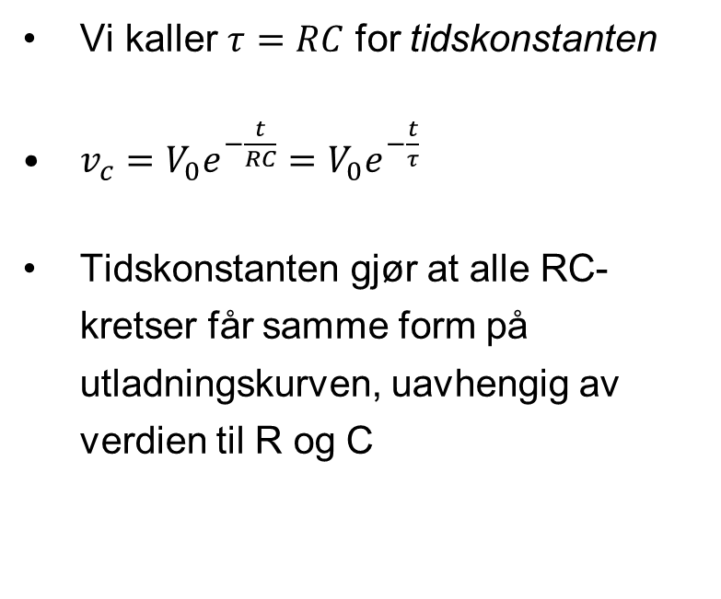
Naturlig respons for RC-krets (2)
Vi kaller $τ=RC$ for tidskonstanten
$v_{c}={V_{0}e}^{−\frac{t}{RC}}={V_{0}e}^{−\frac{t}{τ}}$
Tidskonstanten gjør at alle RC-kretser får samme form på utladningskurven, uavhengig av verdien til R og C
V₀

Slide 18
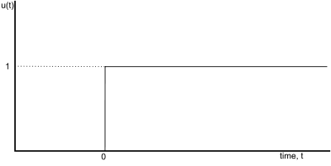
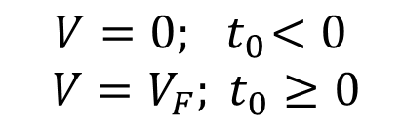
Pulsrespons for RC-krets (1)
Formelen for den naturlige responsen kan «utvides» for å finne pulsresponsen til en RC-krets
Spenningskilden er en dc-kilde som går fra 0 volt til V_{F} volt
Vi skal se hvordan kondensatoren lades opp fra 0v til V_{F} gjennom en resistor
$$V=0;{ t}_{0}<0$$
$$V=V_{F}; t_{0}≥0$$
V_{F}

Slide 19
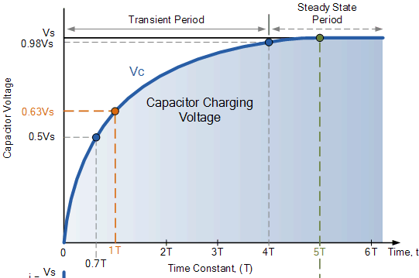
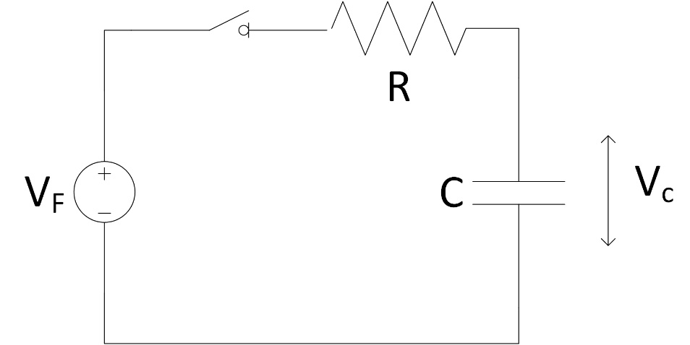
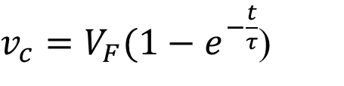
Pulsrespons for RC-krets (2)
Pulsrespons kan lages ved en ideel bryter som kobler en dc-kilde med spenning V_{F} til kretsen ved tidspunkt t=0. Antar v_{c}=0v over kondensatoren for t<0
Oppladningskurven er gitt av
$v_{c}=V_{F}(1−e^{−\frac{t}{τ}}$)
V_{F}=V

Slide 20
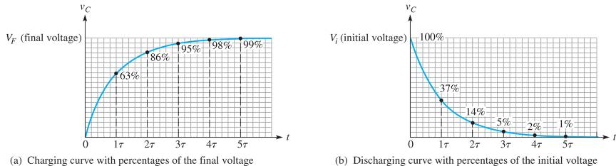

Pulsrespons for RC-krets (3)
$$τ=1$$
Når betyr det at
  En helt utladet kondensator har ca 63% av den maksimale spenningen etter at den er koblet til en spenningkilde
  En fullt oppladet kondensator har ca 37% av den opprinnelige spenningen etter at kilden er koblet fra
Opp/utladningskurvene er eksponensielle

Slide 21
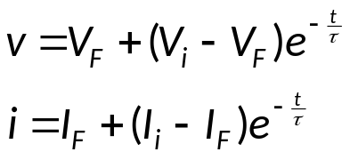
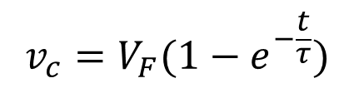
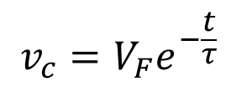
Pulsrespons for RC-krets (4)
Generelt benytter man indeksene ‘F’ = «Final» og ‘i’=«initial»
Hvis man lader ut fra V_{F} til 0 blir formelen
Hvis man lader opp fra 0 til V_{F} , blir formelen
De generelle formlene for oppladning og utladning av en kondensator som lades opp/ut via en resistor er gitt av
der V_{F} og I_{F} er slutt-verdiene, og V_{i} og I_{i} er startverdiene
$$v_{c}={V_{F}e}^{−\frac{t}{τ}}$$
$$v_{c}={V_{F}(1−e}^{−\frac{t}{τ}})$$

Slide 22
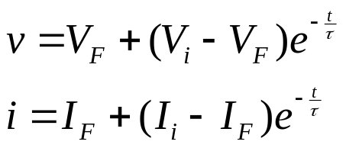
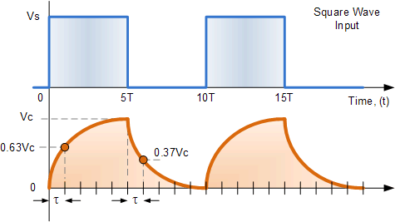
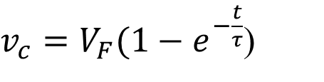
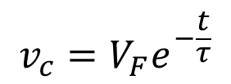
Pulsrespons for RC-krets (5)
Vi kan nå generalisere til en generell puls og ta hensyn til at kondensatoren eventuelt ikke lades helt opp/helt ut
Generelt
Oppladning
fra 0 til V_{F}
$v_{c}=V_{F}(1−e^{−\frac{t}{τ}}$)
$$v_{c}={V_{F}e}^{−\frac{t}{τ}}$$
Utladning
fra V_{F} til 0

Slide 23
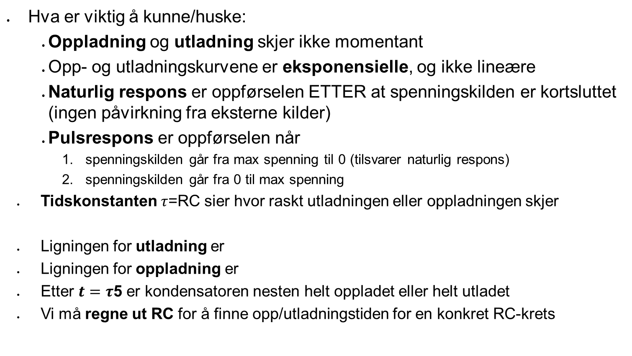
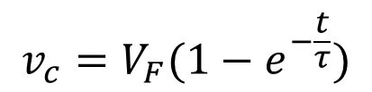
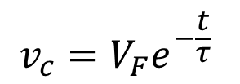
Oppsummering puls- og naturlig respons
Hva er viktig å kunne/huske:
  Oppladning og utladning skjer ikke momentant
  Opp- og utladningskurvene er eksponensielle, og ikke lineære
  Naturlig respons er oppførselen ETTER at spenningskilden er kortsluttet (ingen påvirkning fra eksterne kilder)
  Pulsrespons er oppførselen når
    spenningskilden går fra max spenning til 0 (tilsvarer naturlig respons)
    spenningskilden går fra 0 til max spenning
Tidskonstanten $τ$=RC sier hvor raskt utladningen eller oppladningen skjer
Ligningen for utladning er
Ligningen for oppladning er
Etter $t=τ$5 er kondensatoren nesten helt oppladet eller helt utladet
Vi må regne ut RC for å finne opp/utladningstiden for en konkret RC-krets
$$v_{c}={V_{F}e}^{−\frac{t}{τ}}$$
$$v_{c}={V_{F}(1−e}^{−\frac{t}{τ}})$$

Slide 24
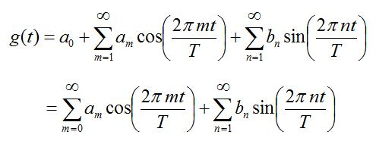
Fouriers teorem
Et periodisk signal kan skrives som en sum av sinus- og cosinussignaler vha Fourier-transform
  Vi skal ikke bevise dette; kun se på et eksempel og bruke resultatet
Fourier-serien beskriver hvordan et periodisk signal f(t) kan skrives som en funksjon g(t) som er en (uendelig) sum av sinus- og cosinusledd
Fourier-transform er prosessen med å finne Fourier-serien
Vi antar derfor at ethvert periodisk inputsignal kan skrives på denne formen:
  Det kan også vises at vi strengt tatt kun trenger bare sinus eller bare cosinus

Slide 25
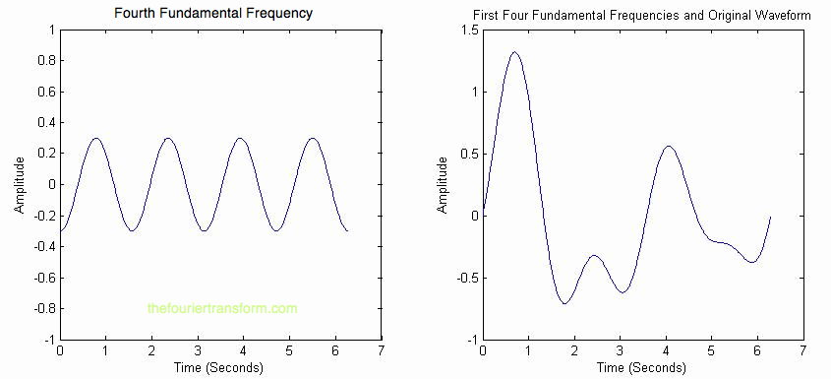
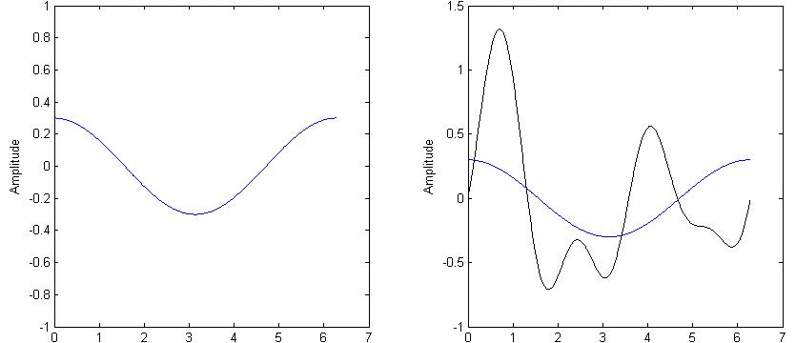
Fouriers teorem: eksempel 1
Ønsker å finne hvilke sinuskomponenter som trengs for å beskrive f(t) som g(t), dvs Fourierserien til f(t)
For å vise prosessen skal vi gradvis prøve med flere og flere ledd i g(t) og så se om g(t) er en god tilnærming til f(t)
Starter med g(t) med ett enkelt ledd
a_{i} = 0.3, T=2π og θ=1/2π
f(t)
1. iterasjon
f(t)
g(t)=a₁sinus(Ɵ)
a₁sinus(Ɵ)

Slide 26
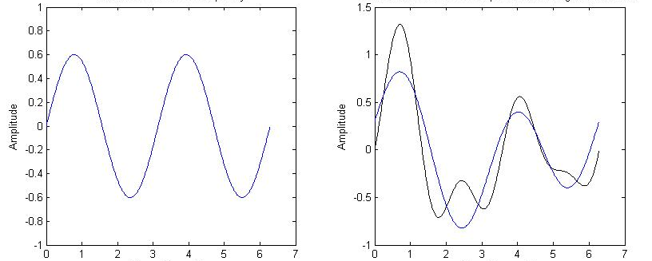
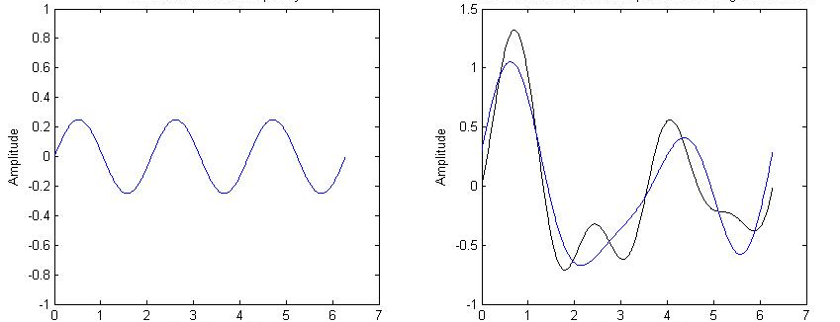
Fouriers teorem: eksempel 1 (forts)
2. iterasjon
f(t)
a₃sinus(3Ɵ)
g(t)= a₁sinus(Ɵ) +
a₃sinus(3Ɵ)
f(t)
3. iterasjon
g(t)= a₁sinus(Ɵ) +
a₃sinus(3Ɵ) +
a₅sinus(5Ɵ)
a₅sinus(5Ɵ)

Slide 27
Fouriers teorem: eksempel 1 (forts)
4. iterasjon
f(t)
a₇sinus(7Ɵ)
g(t)= a₁sinus(Ɵ) +
a₃sinus(3Ɵ) +
a₅sinus(5Ɵ) +
a₇sinus(7Ɵ)
For at g(t) ≈ f(t) trengte vi fire sinusledd med fire ulike frekvenser som er et helt antall ganger grunnfrekvensen θ (3θ, 5θ osv)
Hvor mange ledd vi trenger avhenger bla av hvor nøyaktig vi trenger å være
Legg merke til at vi ikke har vist hvordan man går frem for å finne g(t) generelt.

Slide 28
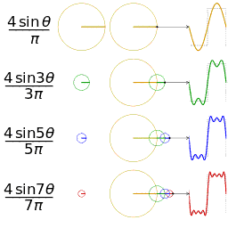
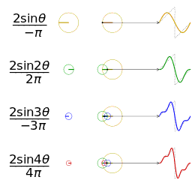
Fouriers teorem: eksempel 2
Tilnærming til firkantbølge og sagtannbølge som sum av fire grunnfrekvenser
Vi kan defor beskrive digitale signaler som en fourier-serie

Slide 29
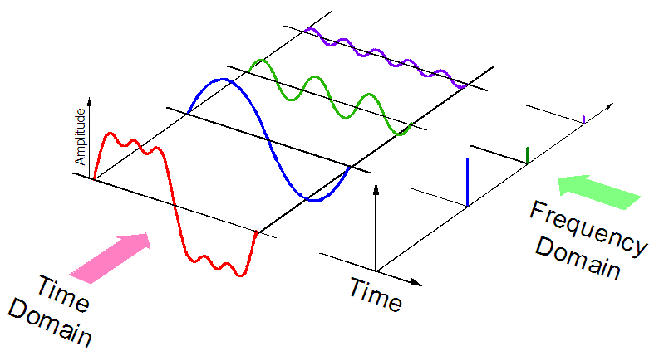
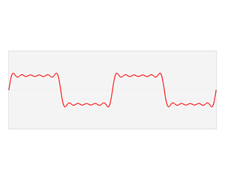
Sammenheng mellom frekvens og tid
Når vi beskriver et ac-signal er det noen ganger som funksjon av tid, andre ganger som funksjon av frekvens
Signalets amplitude er den samme i begge tilfeller

Slide 30
Magnetfelt og induksjon
Induktorer (norsk: spole) er et passivt, frekvensavhengig kretselement
Inne i induktoren lager elektromagnetisk induksjon et magnetfelt som gir et elektrisk felt (spenning) fordi en strøm varierer
Magnetfeltet kan også generere en ny elektrisk strøm i en annen leder i nærheten og dette kan brukes til å lage en transformator
I en elektromotor lager vi et varierende magnetfelt vha en elektrisk strøm, hvor magnetfeltet brukes til å få en annen magnet til å dreie rundt
I en generator lages en elektrisk strøm ved at en permanentmagnet roteres vha en mekanisk kraft (vind, fossefall, bølger etc) og lager en elektrisk strøm i en spole

Slide 31



Induktorer
En induktor (spole) består av en isolert elektrisk leder surret rundt en metallkjerne eller et ikke-magnetisk materiale
Hver vinding rundt kjernen gir en magnetisk feltlinje; jo flere vindinger desto flere feltlinjer og sterkere magnetfelt
En spole kan derfor tenkes på som en elektromagnet, dvs en type magnet hvor magnetfeltet lages vha en elektrisk strøm

Slide 32

Induktorer (forts)
Magnetfeltet lager (induserer) en elektrisk spenning som motarbeider endringer i strømmer gjennom spolen
Styrken på magnetfeltet er proporsjonal med endringen i strømmen gjennom spolen
Den induserte spenningen er proporsjonal med endringen i strømmen
Ved likestrøm vil en spole ha null induktiv impedans, mens den øker med økende frekvens

Slide 33


Induktorer (forts)
Induktans L måles i Henry=Ωs og uttrykker spolens evne til å indusere spenning etterhvert som strømmen gjennom spolen endrer seg
Merk likheten mellom L og C, og forskjellen til R

Slide 34


Induktorer (forts)
Motstanden mot strøm kalles for induktiv reaktans og er gitt av
Spoler har i tillegg resistans som kalles viklingsresistans R_{w} og skyldes at lederen har ohmsk motstand

Slide 35


Tidskonstant i RL-kretser
RL-tidskonstanten er forholdet mellom induktansen og resistansen:
Tidskonstanten angir hvor fort strømmen kan endre seg i en spole: Jo større induktans, desto lengre tid tar det å endre strømmen

Slide 36


Strøm i RL-kretser
Hvis en spole kobles til en spenningskilde vil strømmen gjennom spolen øke eksponensielt:

Slide 37

Forholdet I-V i en spole
Mens i_{c} ligger 90º foran v_{c} i en kondensator er det motsatt i en spole: i_{L} ligger 90º bak v_{L}

Slide 38
Anvendelse av spoler
Spoler brukes mindre enn kondensatorer, men svært nyttige i noen anvendelser:
  Fjerning av uønskede høyfrekvenssignaler i lange ledere
  Aktive og passive filtre
  Frekvenstuning i trådløs kommunikasjon (oscillatorer og syntesisere)
Induktiv reaktans må kontrolleres i alle elektroniske systemer
  Setter begrensinger på bla maksimal lengde på ledere

Slide 39


Eksempel på bruk: Delefilter til høytaler
Hvert høyttalerelement er laget for et bestemt frekvensområde

Slide 40



Eksempel på bruk: Jordfeilbryter
Løser ut en sikring hvis det er jordfeil, dvs hvis én av de to lederne har forbindelse mot jord

Slide 41



Elektromotorer
Grunnlaget for den industrielle revolusjonen på slutten av 1800-tallet
Den effekten en motor leverer måles i kW eller hestekrefter (historisk)
  1 Hk ≈ 736 W
Utviklingen av effektive (mest mulig av strøm omdannes til bevegelse, ikke varme) er en viktig for tog og elbiler
Elektromotorer lages i størrelser fra milliWatt (0.001W) til 100 MegaWatt (100 000 000 W)

Slide 42


Prinsipp for elektromotorer
I en elektromotor er det magnefelt som endrer retning som får en aksel til å rotere
Magnetfeltet lages av elektromagneter (spoler)
Motoren er bygd opp av to hoveddeler
  Statoren er fast
  Rotoren er bevegelig og roterer
Elektromotorer finnes både dc og ac
Stator
Rotor

Slide 43

Nøtt til neste gang
Hva gjør denne kretsen? (dvs hva er sammenhengen mellom V_{in} og V_{o} når bryterene åpnes og lukkes?) Anta ideelle kondensatorer

Slide 44
Resistorer, kondensatorer, spoler og ledere ved høye frekvenser
Har antatt hittil at ledere null resistans, og at resistans er konstant og frekvensuavhengig
Virkelighetens verden er mer kompleks:
  Resistansen i ledere er frekvensavhengig
  Kondensatorer blir til spoler ved høye frekvenser
  Spoler blir til kondensatorer ved høye frekvenser
  Resistorer blir til kondensatorer ved middels høye frekvenser og spoler ved veldig høye frekvenser
Konsekvens: En krets må designes for et bestemt frekvensområde og vil ikke nødvendigvis fungere utenfor dette!

Slide 45



Nøyaktigere modell av ledere
Magnetfelt
Eddystrøm
Strømretning
Ideell: Ledere har ikke kapasitans eller induktans, men noe resistans
Fysisk leder: Nærhet til andre ledere og hvordan den er plassert kan lage parasittkapasitans og -induktans
Eddystrømmer går på tvers av magnetfeltet ved ac
Skin-effekten skyldes Eddystrømmer som reduserer det effektive tverrsnittet med frekvensen (strømmen går bare langs ytterkanten av lederen); resistansen øker med økende frekvens
Signaler med ulike frekvenser vil møte ulik resistans gjennom samme leder

Slide 46

Nøyaktigere modell av resistor (1)
Ideell: Impedans er uavhengig av frekvens
I praksis blir resistorer kompliserte kretser når frekvensen blir høy (GHz)
Årsak: Resistorer bygges med flere ulike materialer med ulike egenskaper for å gi ideell resistans innenfor et bestemt frekvensområde
Utenfor dette området er karakteristikken langt fra ideell
Signaler med ulike frekvenser vil møte ulik resistans gjennom samme leder

Slide 47

Nøyaktigere modell av resistor (2)
Ideell karakteristikk
Fysisk karakteristikk
  0 til 20 MHz: Ideell
  100Mhz til 10GHz: Kapasitansen dominerer
  10-30 GHz: Brått fall i Z (resonans)
  Fra 30 GHz : Induktans dominerer

Slide 48

Nøyaktigere modell av kondensator (1)
Ideell karakteristikk: Impedansen faller proporsjonalt med frekvensen
I praksis blir også kondensatoren en komplisert krets etter hvert som frekvensen øker

Slide 49

Nøyaktigere modell av kondensator (2)
Ideell karakteristikk
Fysisk karakteristikk
  Under 1 GHz: Nær ideell kondensator
  1 til 10 GHz: Fall i impedansen (resonans)
  Over 10 GHz: Induktiv impedans dominerer og kondensatoren oppfører seg mer som en spole

Slide 50

Nøyaktigere modell av induktor (1)
Ideell induktor: Lineær sammenheng mellom impedans og frekvens
I praksis mer komplisert, men allikevel enklere enn resistorer og kondensatorer

Slide 51

Nøyaktigere modell av induktor (2)
Ideell karakteristikk:
Fysisk karakteristikk
  Under 1GHz: Følger ideell induktor
  1-10 GHz: Sterkt økning i impedansen (resonans)
  Over 10 GHz: Parasittkapasitansen dominerer fullstendig og spolen oppfører seg som en kondensator

Slide 52

Oppgaver
Spm 1: Gitt RC-kretsen oppe til høyre. Hva er sammenhengen mellom V_{out} og V_{c}?
Spm 2: Hvordan kan vi finne fasevinkelen (faseforskyvning mellom Z og R) for denne kretsen?
Spm 3: Anta at R=1kΩ og C=0,01μF. Finn den totale impedansen Z og fasevinkelen θ mellom R og Z for følgende tre frekvenser:
  Spm 3.1: 10 kHz
  Spm 3.2: 20 kHz
  Spm 3.3: 30 kHz
Spm 4: Hva er V_{out} uttrykt ved V_{in}, R og X_{c}?
Spm 5: Forklar hva som skjer med amplituden til V_{out} når frekvensen til V_{in} øker
Spm 6: Forklar hva som skjer med fasevinkelen mellom V_{in} og V_{out} når frekvensen til V_{in} øker
Spm 7: Hva skjer med tidsforsinkelsen mellom V_{in} og V_{out} når frekvensen til V_{in} øker?

Slide 53
Oppgaver
Spm 1 : Hva er faseforskjellen mellom strøm og spenning gjennom en kondensator?
Spm 2: Hva er formelen for tidskonstanten til en spole, og hva sier den?
Spm 3-1 : Hva er en kondensators impedans ved f = 0 Hz, og hva kan den erstattes med i dette tilfellet?
Spm 3-2 : Hva er en kondensators impedans ved f ≈ ∞ og hva kan den erstattes med i dette tilfellet?
Spm 4-1 Hva er en spoles impedans ved f = 0 Hz, og hva kan den erstattes med i dette tilfellet?
Spm 4-2 : Hva er en spoles impedans ved f ≈ ∞ og hva kan den erstattes med i dette tilfellet?
Spm 5: Hva er måleenheten for induktans?
Spm 6 : Hva er faseforskyvningen mellom strøm og spenning i en spole?

Slide 54


Oppgaver
Spm 1: Hva sier tidskonstanten?
Spm 2: Hvis en kondensator lades ut gjennom en resistor, hvor mye har spenningen falt til etter $τ$=1?
Spm 3: Hvis en kondensator lades opp gjennom en resistor, hvor mye har spenningen økt etter $τ$=1?
Spm 4: For hvilken $τ$ regner man at kondensatoren er enten helt oppladet eller utladet, og hvorfor?
Spm 5: Hvis vi ønsker $τ$=16ms for R=4kΩ, hva må da kapasitansen være?
Spm 6: Hva er tidskonstanten til kretsen til høyre?
Spm 7: Anta at kondensatoren er helt utladet før batteriet kobles inn ved t=0s. Hva er ligningene for v_{c}(t), i_{c}(t) og v_{R}(t) når t>0?
Spm 8: Hva er verdien til v_{c} etter 20ms?
Spm 9: Hvor mye ladning er på kondensatoren etter t=2$τ$ ?
Spm 10: Hvor stor er ladningen når kondensatoren er helt oppladet?

